Slide 1
Straeon diogelwch.
Dysgu – diogelwch
Straeon diogelwch

Slide 2
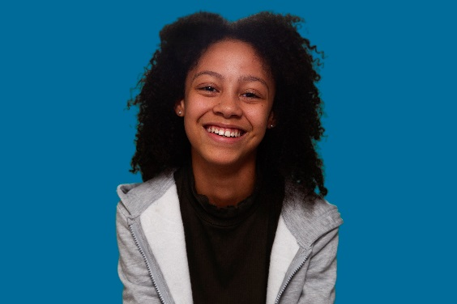
Ffilm cadw’n ddiogel
Cadw’n ddiogel
“Helo, Liya ydw i. Mae gofalu am eraill yn bwysig iawn i mi. Os bydd angen help ar rywun, mae’n wych gallu camu i mewn, ond mae’n rhaid i chi wneud yn siŵr eich bod chi’n cadw’n ddiogel hefyd. Arhoswch gydag oedolyn rydych chi’n ei adnabod ac yn ymddiried ynddo y gallwch chi ddibynnu arno i’ch helpu. Ac os byddwch chi ar eich pen eich hun neu os bydd perygl, gallwch chi bob amser alw am help. Cadwch yn ddiogel.”
I wylio’r ffilm, cliciwch ar lun Liya

Slide 3
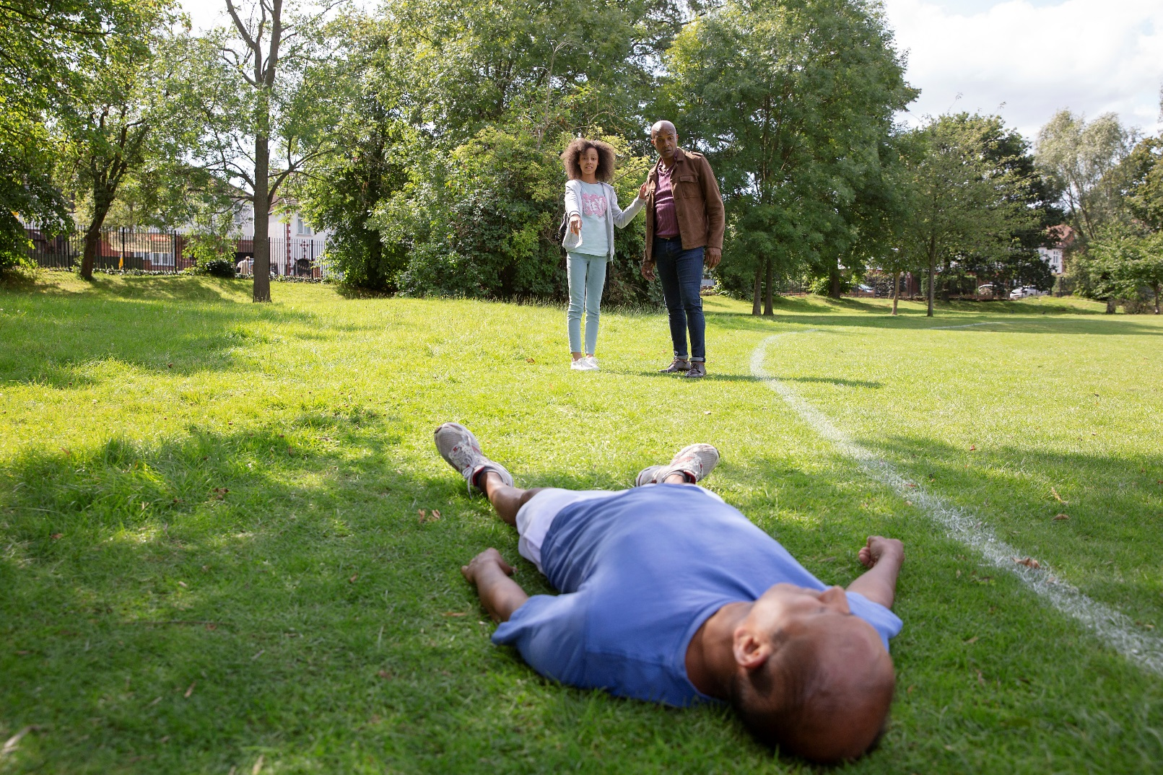
Straeon diogelwch Gweithgaredd dysgu
Beth sy’n digwydd yn y llun hwn?
Stopio: Amser i feddwl am ddiogelwch

Slide 4
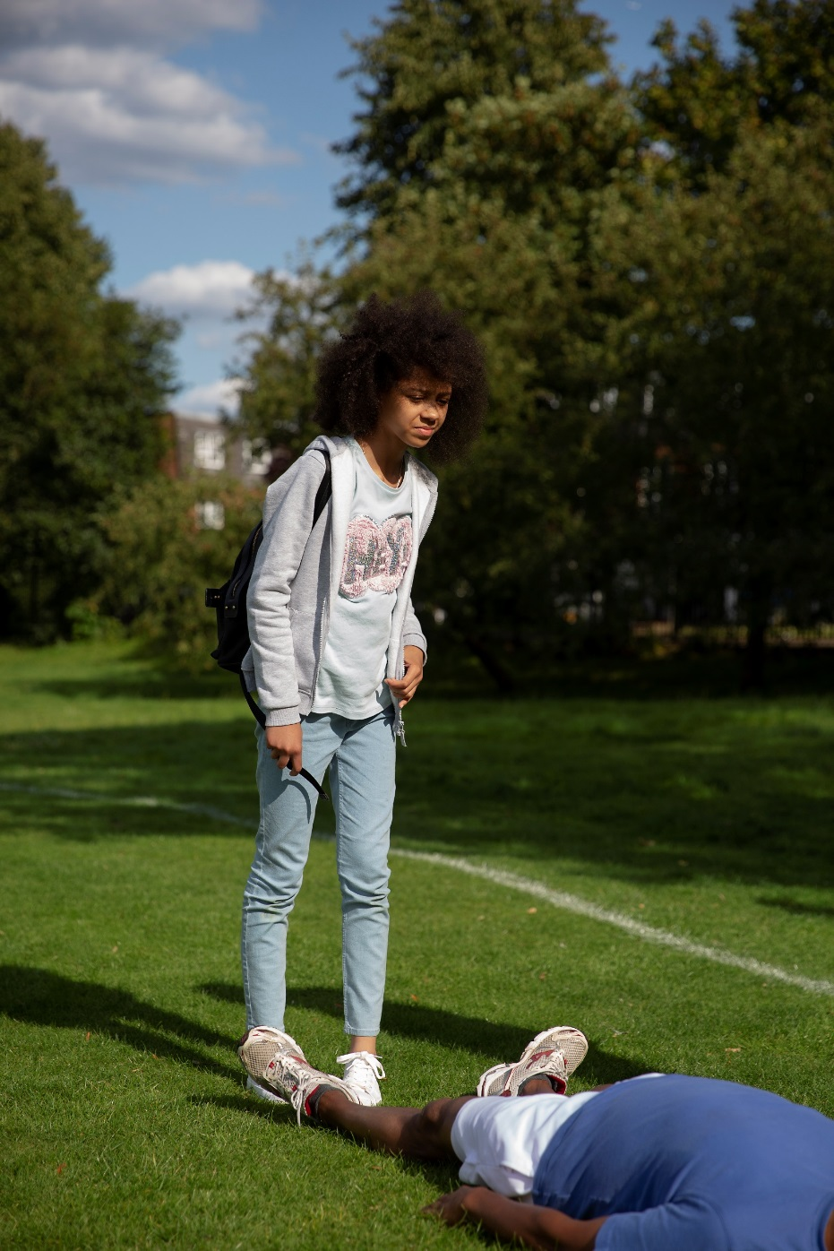
Straeon diogelwch Gweithgaredd dysgu
Edrych: Pa beryglon allwch chi eu gweld?
Meddwl: Beth all Liya ei wneud i gadw’n ddiogel?

Slide 5
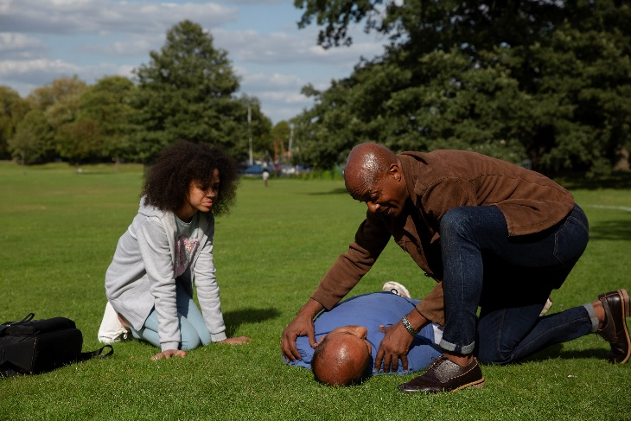
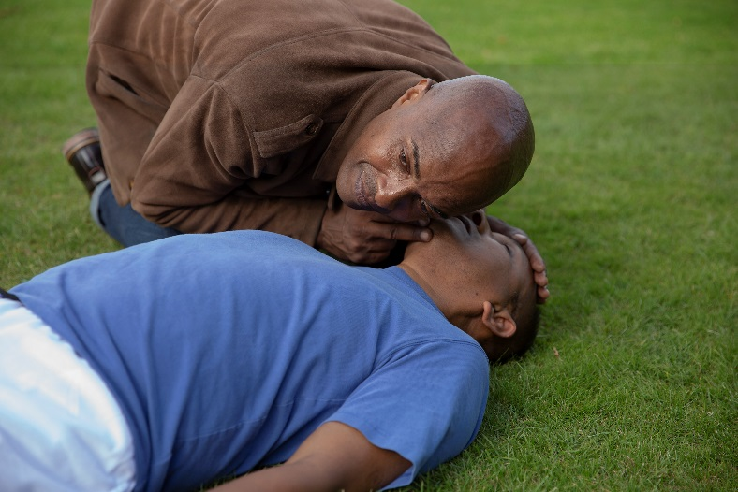
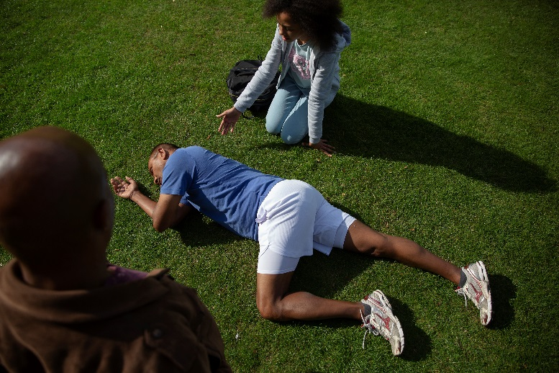
Straeon diogelwch Gweithgaredd dysgu
Helpu: Beth wnaeth Liya i helpu'n ddiogel?

Slide 6
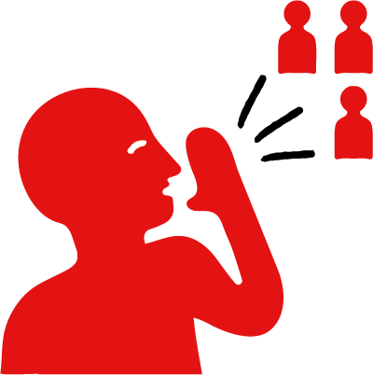
Straeon diogelwch Gweithgaredd dysgu
Crynhoi:
Sut gwnaeth Liya yn siŵr ei bod yn ddiogel?
Beth mae angen i ni ei gofio am gadw’n ddiogel?

Slide 7
Straeon diogelwch Gweithgaredd dysgu
Beth sy’n digwydd yn y llun hwn?
Stopio: Amser i feddwl am ddiogelwch

Slide 8
Straeon diogelwch Gweithgaredd dysgu
Edrych: Pa beryglon allwch chi eu gweld?
Meddwl: Beth all Ekam ei wneud i gadw’n ddiogel?

Slide 9
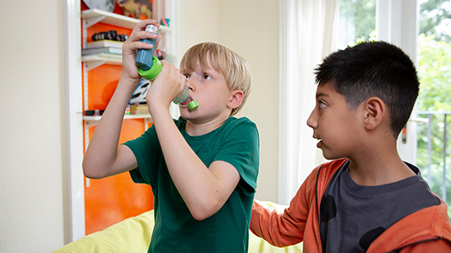
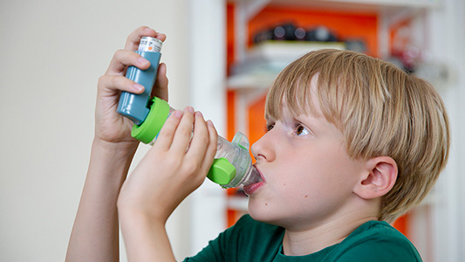
Straeon diogelwch Gweithgaredd dysgu
Helpu: Beth wnaeth Ekam i helpu’n ddiogel?

Slide 10
Straeon diogelwch Gweithgaredd dysgu
Crynhoi:
Sut gwnaeth Ekam yn siŵr ei fod yn ddiogel?
Beth mae angen i ni ei gofio am gadw’n ddiogel?

